Slide 1
Lição 02
Razões para Ação de Graças e Oração
Estudo em Filipenses e Colossenses
Verso para Memorizar:
“Estou certo de que Aquele que começou boa obra em vocês há de completá-la até o Dia de Cristo Jesus”
Filipenses 1:6

Slide 2
Sábado
A Atitude de Paulo
O Hábito de Paulo: Ele iniciava suas cartas com saudações de graça, paz e profunda gratidão a Deus.
Foco na Gratidão: Mesmo enfrentando desafios humanos, Paulo nos ensina que a gratidão fortalece nossa vida de oração.
O Exemplo dos Anjos: Experimentamos a graça de Deus de formas tão profundas que até os anjos não conseguem compreender plenamente.
O dom da paz de Deus nos oferece harmonia com Ele e esperança em Seu amor
A Ideia: A graça é o que nos salva; a paz é o resultado dessa salvação. Começamos a semana focados no que recebemos de Deus.

Slide 3
Domingo
Comunhão no Evangelho
Gratidão de Paulo:
Ele agradecia pela fé, apoio e parceria dos filipenses no ministério.

Slide 4
Comunhão no Evangelho (Koinonia)
Parceria Recíproca: A palavra grega koinonia reflete o apoio mútuo, parceria, relacionamento recíproco e a participação nos sofrimentos e no ministério e entre Paulo e a igreja.
Coração de Pastor: Paulo trazia os irmãos no coração, assim como o Sumo Sacerdote levava os nomes de Israel no peitoral ao interceder no santuário.
Confiança na Obra Divina: A garantia de vitória não está em nós, mas em Deus, que completa a obra iniciada em Seus filhos.

Slide 5
A Obra do Mestre Escultor
Texto Bíblico: "Estou plenamente certo de que aquele que começou boa obra em vós há de completá-la até ao Dia de Cristo Jesus." (Filipenses 1:6)
A Ideia: Não desanime com os seus erros; Deus ainda está a trabalhar em si. Ele é o autor e o finalizador da sua fé.

Slide 6
Segunda
Pedidos de Oração de Paulo
Foco Espiritual: As orações não devem ser "egoístas" ou focadas apenas em nós mesmos, mas sim na transformação espiritual dos outros.
Os Grandes Pedidos:
Amor que aumente em conhecimento e percepção espiritual.
Discernimento para aprovar o que é melhor.
Pureza (conduta transparente como a luz do sol) e vida irrepreensível

Slide 7
Conteúdo da Oração Cristã
Além do Egoísmo: As orações não devem girar apenas em torno de desejos pessoais, mas buscar o crescimento espiritual alheio.
Pedidos de Paulo (Fp 1:9-11):
Amor com Percepção: Um amor que cresce em conhecimento espiritual.
Discernimento: Capacidade de aprovar o que é melhor e superior.
Pureza e Integridade: Uma conduta transparente "à luz do sol" e irrepreensível.
Vida Irrepreensível: Agir de forma a não ser um obstáculo para a fé de outros

Slide 8
O Amor com Discernimento
Texto Bíblico: "E peço isto: que o vosso amor aumente mais e mais em pleno conhecimento e toda a percepção." (Filipenses 1:9)
A Ideia: O cristão não ama "cegamente". O nosso amor deve ser guiado pela inteligência espiritual para sabermos o que é melhor.

Slide 9
Terça
Discernimento Espiritual Aplicado
Perspectiva na Prisão: O que parecia um obstáculo para Paulo era, na verdade, uma oportunidade para o progresso do evangelho.
Alcance Inesperado: Suas correntes permitiram que guardas romanos fossem alcançados.
Inspirando Outros: A prisão de Paulo motivou outros cristãos a servirem ao Senhor com mais coragem e dedicação

Slide 10
Transformando Prisões em Oportunidades
Perspectiva Espiritual: Paulo via suas correntes como um meio para o progresso do evangelho, e não como uma barreira.
Impacto no Próximo: Sua prisão permitiu pregar a soldados romanos e deu coragem para outros cristãos testemunharem.
Propósito na Dor: Através do discernimento, aprendemos a enxergar o propósito de Deus mesmo nas circunstâncias mais difíceis.
A coragem de Paulo: Inspirou outros cristãos a proclamarem a Cristo sem temor.

Slide 11
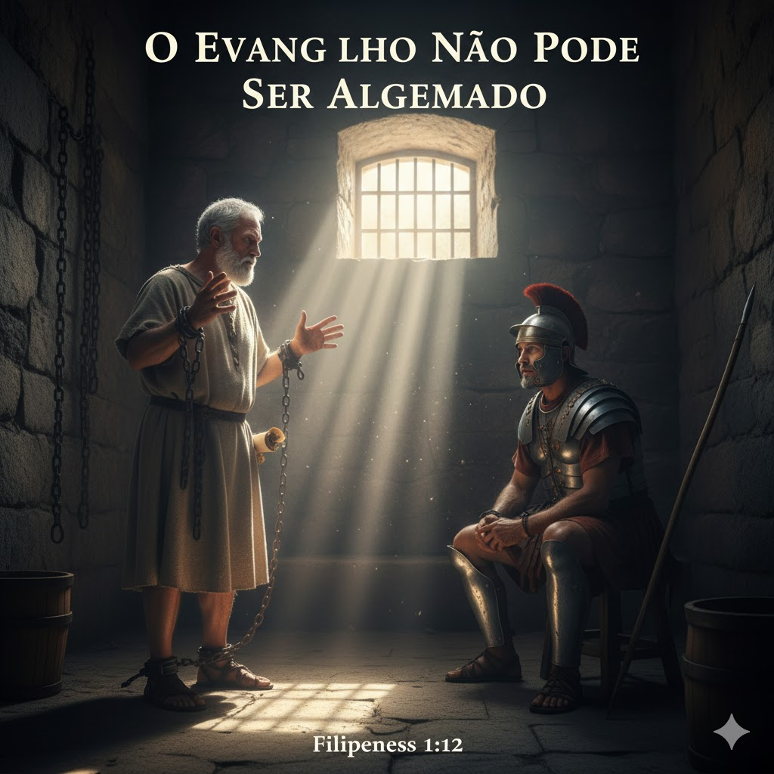
Luz Através das Grades
Texto Bíblico: "Quero ainda, irmãos, certificar-vos de que as coisas que me aconteceram redundaram em maior proveito do evangelho." (Filipenses 1:12)
A Ideia: Nada pode parar o Evangelho. As suas dificuldades atuais podem ser o palco para o maior testemunho da sua vida.

Slide 12
Quarta
Frutos do Evangelho
As Virtudes Cristãs: Paulo destaca a tríade: fé, esperança e amor.
Fonte de Tudo: Essas virtudes não são mérito humano, mas dons perfeitos que vêm de Deus.
O Poder da Palavra: O evangelho é a "palavra da verdade" que produz frutos e dá vida espiritual às pessoas.

Slide 13
A Árvore das Virtudes
Texto Bíblico: "...da vossa fé em Cristo Jesus e do amor que tendes para com todos os santos; por causa da esperança que vos está preservada nos céus." (Colossenses 1:4-5)
A Ideia: Fé, Amor e Esperança são os frutos que provam que o Evangelho está vivo no nosso coração.

Slide 14
Quinta
O Poder da Oração
Pleno Conhecimento
Paulo orou para que os colossenses tivessem sabedoria e entendimento espiritual da vontade de Deus.

Slide 15
Como Conhecer a Vontade de Deus?
Sabedoria Divina:
Obtida ao confiarmos totalmente no Senhor e não em nosso próprio entendimento.

Slide 16
Conhecendo a Vontade de Deus
Conhecer a vontade de Deus requer sabedoria e entendimento espiritual.
As 4 Fontes Principais:
Espírito Santo: Que nos guia com uma voz interior dizendo o caminho.
A Bíblia: Lâmpada para os pés e luz para o caminho.
Espírito de Profecia: Sabedoria manifestada nos escritos de Ellen White.
Circunstâncias Providenciais: Quando Deus abre ou fecha portas em nossa vida.

Slide 17
O Mapa da Vontade Divina
Texto Bíblico: "...não cessamos de orar por vós e de pedir que transbordeis de pleno conhecimento da sua vontade, em toda a sabedoria e entendimento espiritual." (Colossenses 1:9)
A Ideia: Deus não quer que vivamos na dúvida. Ele usa a Bíblia e o Espírito Santo para iluminar cada passo nosso.

Slide 18
Sexta
Estudo Adicional
Viver como Peregrino: Não temos sabedoria para planejar nossa própria vida; devemos aceitar os planos de Deus dia após dia.
Cristo não fez planos para Si, mas aceitou os planos do Pai dia após dia.
Confiança Suprema: Se pudéssemos ver o fim desde o princípio, escolheríamos o mesmo caminho que Deus escolheu para nos guiar.
A Urgência da Missão: A falta de consagração e a incredulidade têm postergado nossa entrada na Canaã celestial; se a obra fosse feita, Jesus já teria vindo

Slide 19
O Guia no Caminho Estreito
Texto Bíblico: "O Senhor firmará os passos do homem bom e no seu caminho terá prazer." (Salmo 37:23 - citado na base do texto de E. White)
A Ideia: Confiança total. Se víssemos o que Deus vê, escolheríamos exatamente o caminho que Ele nos propõe hoje.

Slide 20
Conclusão e Reflexão
Dependência Total: Cristo não fazia planos para Si, mas aceitava os planos do Pai dia após dia.
O Olhar de Deus: Se pudéssemos ver o fim desde o princípio, escolheríamos exatamente o caminho pelo qual Deus nos guia.
Apelo: Não permitamos que a incredulidade ou o mundanismo posterguem nossa entrada na Canaã celestial.

